Slide 1

A t-on encore besoin de managers ??

Slide 2
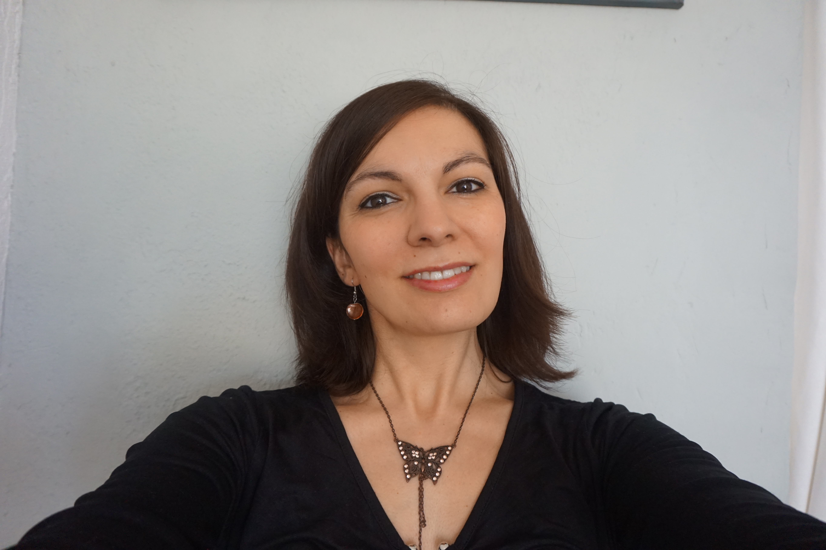
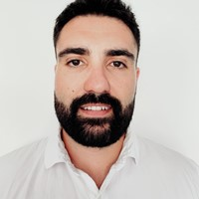


Qui sommes nous ?
Genevieve Cox
Jordan Vergnaud

Slide 3
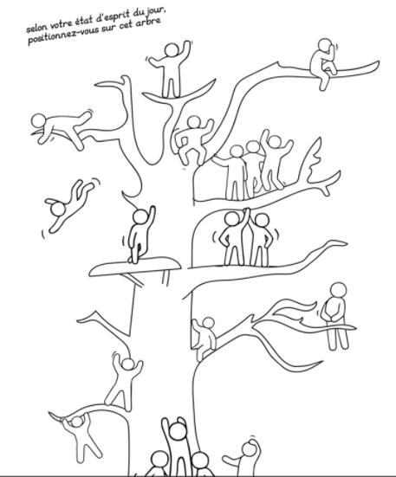
Team mood
Selon votre état d’esprit du jour,
Positionnez vous sur cet arbre

Slide 4

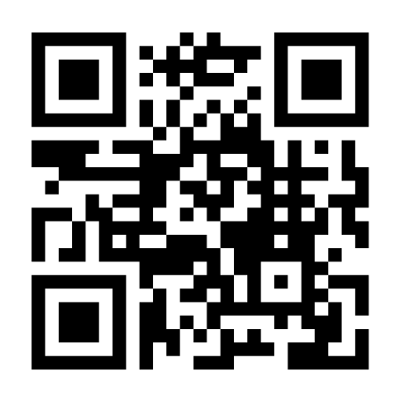
Mise en situation
LE NUAGE DE MOTS
5 mns
QUESTION
INSTRUCTIONS
1 ou plusieurs mots clés par question
5' top chrono!
Lecture rapide des idées qui ressortent le plus
Quel est votre rôle ?
Quel est selon vous le rôle du manager?

Slide 5





déroulé de la conférence
Un peu de théorie
À emporter
Conclusion
Icebreaker
Introduction Mise en situation
ROTI
Quelques exemples

Slide 6


Quelques chiffres
Les managers sont-ils à bout de souffle?
1/10 aspire à devenir manager
37% souhaitent rester manager
85% trouvent leur métier plus compliqué
78% se sentent plus débordés
74% plus stressés
59% démotivés
38% pense que la fonction va disparaitre
Boston Consulting Group (BCG) x IPSOS menée auprès de 5 000 employés et managers dans cinq pays
Notes:
Le modèle actuel est à bout de souffle. Alors qu’ils sont essentiels pour le succès de l’entreprise, les managers ne savent plus aujourd’hui ce que l’on attend d’eux et ont l’impression d’être à la croisée de toutes les contraintes. Les managers avouent méconnaître, voire ne pas connaître la plupart des innovations managériales concrètes.

Slide 7

Quelques chiffres
Les managers sont-ils à bout de souffle?
Savoir être
Point de vue des managers
74% se considèrent bienveillants
58% responsabilisants
50% transparents
30% autoritaires
27% directifs
24% négatifs
Point de vue des cadres managés
Il est temps de repenser leur rôle !
Etude Cadre Emploi 2020
Notes:
Le modèle actuel est à bout de souffle. Alors qu’ils sont essentiels pour le succès de l’entreprise, les managers ne savent plus aujourd’hui ce que l’on attend d’eux et ont l’impression d’être à la croisée de toutes les contraintes. Les managers avouent méconnaître, voire ne pas connaître la plupart des innovations managériales concrètes.

Slide 8
Les enjeux pour les managers
Engagement des salariés Français
Organisationnelle
  Être acteur de la transformation Agile de son équipe
  Créer un environnement favorable à l’innovation
Ressource humaine
  Trouver son nouveau rôle (posture) vis-à-vis des principes agiles
  Relancer la motivation et l’engagement
  Mettre en place des objectifs clairs et donner du feedback
  Faire monter en compétences ses équipiers
Processus et gouvernance
  Casser les processus historiques et les réinventer
  Revoir le schéma de prise de décision
  Mettre en place une culture de l’amélioration continue
Indicateurs et outils
  Faire que son équipe soit performante
  Déployer des nouveaux outils
9% des salaries engagés
65% désengagés
26% activement désengagés
Gallup, state of the Global workplace 2013
Notes:
Engagés : travaillent avec enthousiasme, profondément connectés à leur entreprise, moteurs en matière d’innovation et font progresser l’organisation
Désengagés: présents mais subissent passivement leur journée, se contentant d’employer leur temps, sans investir ni énergie ni passion
Activement désengagés : pas seulement insatisfaits mais s’emploient à manifester activement cette insatisfaction, ce qui impacte profondément le fonctionnement de l’entreprise

Slide 9

Les enjeux pour les collaborateurs
Evoluer dans leur carrière avec des missions plus valorisantes
Gagner en autonomie
Travailler dans un environnement sécurisé
Avoir de la reconnaissance et du soutien
Avoir une vision et des objectifs clairs
Être heureux et s'épanouir !
Selon Mickaël Mangot dans « L’économie du bonheur » les personnes qui ne travaillent pas font partie des plus malheureuses.
Notes:
Engagés : travaillent avec enthousiasme, profondément connectés à leur entreprise, moteurs en matière d’innovation et font progresser l’organisation
Désengagés: présents mais subissent passivement leur journée, se contentant d’employer leur temps, sans investir ni énergie ni passion
Activement désengagés : pas seulement insatisfaits mais s’emploient à manifester activement cette insatisfaction, ce qui impacte profondément le fonctionnement de l’entreprise

Slide 10
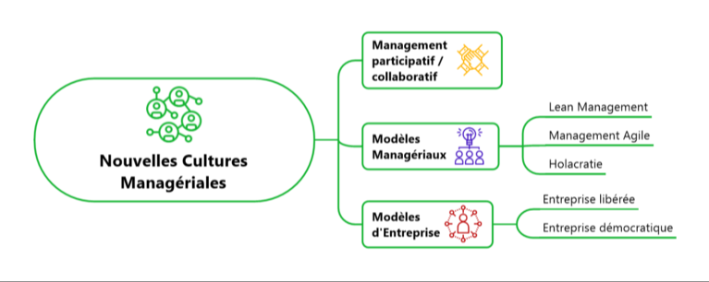
NOUVEaux modèles managériaux
Le principe fondamental de ces modes d'organisation: supprimer les échelons de management intermédiaires et fonctionnels
Accroître l'autonomie des opérationnels, et donc mieux les responsabiliser.
Holocratie définit plutôt un mode organisationnel alors que l’entreprise libérée s’attache plutôt à une philosophie et des valeurs
Notes:
Le principe fondamental de ce mode d'organisation [Halocratie et entreprise dite « libérée » ] consiste essentiellement à supprimer les échelons de management intermédiaires et fonctionnels pour accroître l'autonomie des opérationnels, et donc mieux les responsabiliser. Holocratie définit plutôt un mode organisationnel alors que l’entreprise libérée s’attache à une philosophie et des valeurs

Slide 11
Retour d’expérience d’une entreprise libérée
L’entreprise libérée repose sur le concept de l’intelligence collective et de la confiance
Chaque salarié a sa place dans la vie de l’entreprise et il est libre de prendre les décisions qu’il estime bénéfiques à la structure. Cette dernière définit les valeurs et l’état d’esprit qui vont constituer le contenu, la ligne stratégique, le cap à tenir
Management command and control est banni remplacé par des animateurs/ coachs/experts
Quelques exemples d’entreprises:
  FAVI
  Chronoflex
  Poult
  IMA Technologies
  Gore
  HCL Technologies
Notes:
Le modèle actuel est à bout de souffle. Alors qu’ils sont essentiels pour le succès de l’entreprise, les managers ne savent plus aujourd’hui ce que l’on attend d’eux et ont l’impression d’être à la croisée de toutes les contraintes. Les managers avouent méconnaître, voire ne pas connaître la plupart des innovations managériales concrètes.

Slide 12

Retour d’expérience d’une entreprise libéréé
Entretien avec D2SI maintenant Devoteam Revolve
Humain au centre des enjeux de l’entreprise
Valeurs
Liberté
Plus de titres
Intelligence collective
Communautés de pratiques
Forte implication et sentiment d’appartenance
Approche d’innovation
Droit à l’erreur et à l’expérimentation
Implication / Motivation
Bonne performance
Rémunération
La pression du Collectif - (forme de dictature)
Recruter que des profils semblables
La surcharge de travail
Polyvalence et maturité
Le poids des décisions Pas adaptée à tous les profils
Pas adaptée à tous les secteurs
Auto-régulation
Sentiment de mal-être
Vision stratégique
Retour en arrière
Il doit y avoir une forte volonté des dirigeants de laisser faire et de lâcher prise
Une approche à instiller de manière graduelle pour la montée en maturité
Trouver sa voie
Ne convient pas à tous les profils, peut générer des résistances
Plus difficile dans une structure existante
Notes:
Humain au centre des enjeux de l’entreprise, valeurs de bienveillance, confiance collectif et collaboration
Liberté de s’organiser, de proposer, de décider, les collaborateurs au cœur du dispositif
Nouveaux rôles pour les managers: plus de titres mais: animateurs de communauté, coachs, experts
Mise en place d’une approche d’intelligence collective pour tout ce qui touche à l’organisation, les offres, les décisions
Communautés de pratiques
Forte implication et sentiment d’appartenance à l’entreprise
Approche d’innovation: Design thinking/intrapreunariat , sens de l’initiative encouragés
Droit à l’erreur et à l’expérimentation
Implication dans ce qui intéresse
Plutôt une bonne performance
Rémunération se fait selon rayonnement–expertise basée sur performance collective
La pression du Collectif – se conformer à la volonté d’une majorité (forme de dictature)
Recruter que des profils semblables
La surcharge de travail –équilibre vie perso/vie pro – « marié(e) » à l’entreprise
Polyvalence encouragée mais demande du temps et de l’investissement
Le poids des décisions si manque de maturité et d’expérience
Pas adaptée à tous les profils
Pas adaptée à tous les secteurs (environnements contraints/ grandes entreprises?)
Auto-régulation peut-être compliquée
Sentiment de mal-être
En cas de conflit plus personne n’ose prendre de décision ou au contraire prise de pouvoir
Vision stratégique a du mal à se définir

Slide 13


Le changement de posture
Votre mission: changer la culture managériale !
Les 6 Piliers Valeurs
Les 6 Postures
Confiance
Authenticité
Humilité
Responsabilité
Plaisir
Aventure
Collaboration
Serviabilité
Agilité
Justesse
Créativité
Résilience
Source Francis Boyer
Notes:
L’authenticité
Renforcer la confiance ne repose pas sur des pratiques ou des méthodes, mais sur une attitude à se dire les choses ouvertement tout en restant bienveillant et sincère.
Cette posture managériale permettra de libérer la parole (avis, doutes, ressentis, etc.), sortir des jeux de pouvoir, éviter les conflits et développer la cohésion d’équipe.
2. L’Humilité
En mettant de côté son ego, en faisant preuve de modestie, en acceptant de ne pas tout savoir et en se gardant de croire qu’il a toujours raison, le manager deviendra alors un « coach » soutiendra l’autonomisation et la responsabilisation de ses équipes.
Cette posture est indispensable pour que les collaborateurs se sentent autorisés à s’exprimer, à expérimenter de nouvelles idées et à prendre des initiatives.
3. L’Aventure
Pour développer le plaisir et l’engagement, l’entreprise et les managers doivent développer le goût de l’aventure auprès des collaborateurs.
Générer de l’enthousiasme, une envie d’évoluer, une curiosité, faire preuve d’audace, oser tenter et expérimenter de nouvelles choses… Initié par les managers, tout cela va permettre à l’entreprise de se réinventer perpétuellement et de se différencier de ses concurrents.
4. La Serviabilité
Selon une étude réalisée par Hays en 2018, 73% des collaborateurs et 66% des managers considèrent qu’un manager doit avant tout être un « coach qui motive ses équipes », loin devant « être un leader charismatique » (respectivement 16% et 9%) et très loin devant « un chef qui contrôle l’activité » (4% et 11%).
Indispensable à toute démarche d’innovation managériale, la posture de serviabilité permet de valoriser l’intelligence collective.
Un état d’esprit qui ressemble au concept de « servant leader », l’idée repose sur le fait que les managers doivent se mettre au service de leurs équipes, car les salariés sont mieux placés pour savoir ce qui est bon pour eux et pour l’entreprise.
5. La Justesse
La posture de justesse est la meilleure solution pour adopter et s’approprier des méthodes de travail agiles et de co-construction. Dans le monde que nous connaissons actuellement, les entreprises doivent avoir l’aptitude à proposer des valeurs nouvelles sur une culture dite « start-up » plutôt qu’une culture dite « bureaucratique ».
Le « test and learn » remplace le « command and control ».
6. La Résilience
Malgré tous les efforts du monde, difficile de savoir si les nouvelles pratiques managériales seront des succès. C’est pour cela que l’entreprise et les managers doivent adopter une posture de résilience pour avoir un regard différent sur l’échec et les erreurs.
Une grande majorité des Français considèrent qu’on dévalorise trop souvent les échecs, alors que l’état d’esprit de résilience repose sur le fait de pouvoir apprendre de ses échecs, en faire une force et rebondir.
Avec cette nouvelle manière de penser, l’échec ne sera plus vu comme un signe d’incompétence, mais plutôt comme un signe positif et un levier de développement professionnel.
Ces 6 piliers de l’innovation managériale sont le présent pour certains, le futur pour d’autres, une utopie pour le reste. Face à ces postures, « le management traditionnel » prend un petit coup de vieux.
Ces nouvelles identités managériales doivent être clarifiées auprès des managers, mais aussi des collaborateurs pour appréhender leur niveau d’adhésion face à ces changements.
En tant que managers ou collaborateurs, adhérez-vous à ces postures ? En avez-vous envie ? Cela vous paraît-il compliqué ?

Slide 14


Exemple de GORE entreprise libérée
  Autonomie : l’ensemble des collaborateurs sont des associés et bénéficient des avantages liés à ce statut
  Managers sont considérés comme des accompagnants, des conseillers
  Les dirigeants sont élus pas les collaborateurs (même le PDG)
  Petits groupes sur des projets transversaux
  Un dixième du temps pour l’expérimentation et l’innovation
  Evaluation transparente des employés pour la rémunération

Slide 15

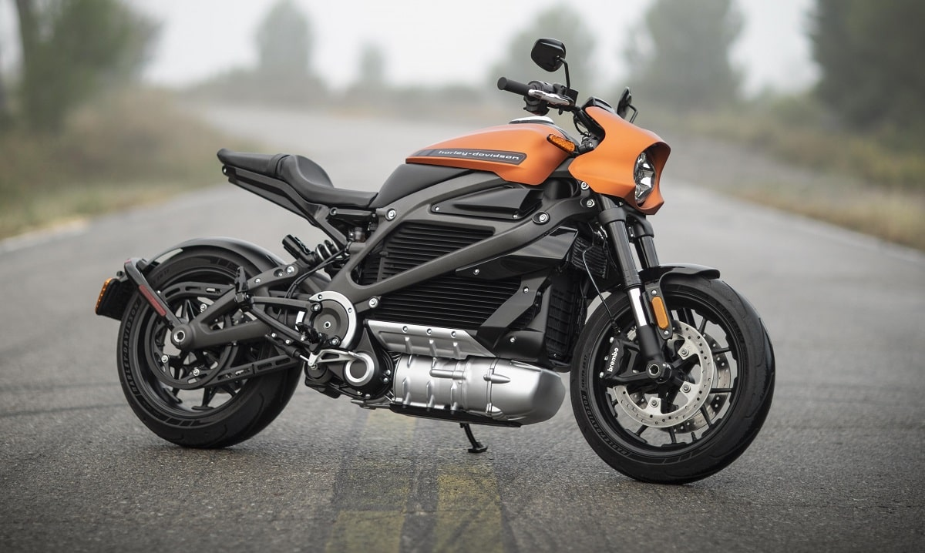
Exemple d’Harley Davidson entreprise libérée
Ecrasement de la pyramide hiérarchique
Les employés s’impliquent dans les projets qui les intéressent
Visions et objectifs partagés
Evaluation des objectifs des employés
Confiance
Autonomie
Transparence
Créativité

Slide 16

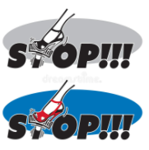
Pourquoi ça fonctionne pas ?
Transformation imposée par le Top management
Incompréhension sur le pourquoi du changement
Manque de formation
Aucune vision
Résistance au changement de la part des collaborateurs et d’eux mêmes
Peur de perdre le contrôle et l’influence (Ego)
Aucune mention du rôle de manager dans le Scrum Guide
Stress et angoisse face à l’autonomie des collaborateurs et des managers

Slide 17
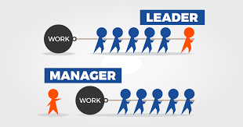
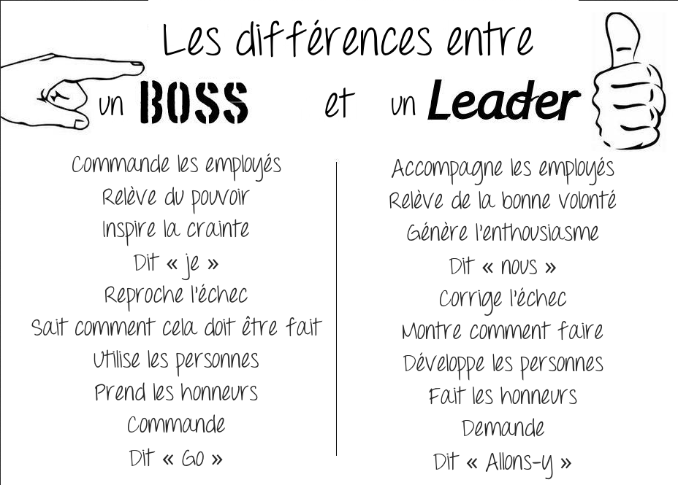
Que faire pour que ça fonctionne ?
CHANGER DE POSTURE !
*
Source : Les internets // Traducteur : Guillaume Commagnac
Faire évoluer le statut de manager à une posture de leader suppose alors de basculer d’une logique hiérarchique à une logique collaborative.
*MANAGER
Notes:
Un leader est reconnu comme tel par les membres de l’équipe. Le leader tient son pouvoir et sa légitimité des relations qu’il noue avec les autres membres du groupe.

Slide 18

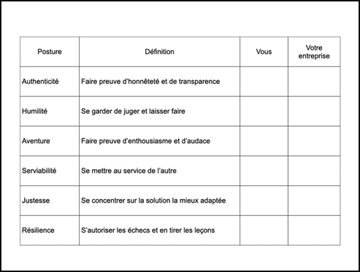
S’évaluer et évaluer son entreprise
Identifiez le niveau d’incarnation des 6 postures de l’innovation managériale afin de définir de quelle manière chacun pourrait développer son plan d'accompagnement au changement
Evaluez votre niveau à vous d’incarnation des 6 postures sur une échelle de 0 (pas du tout incarné) à 10 (totalement incarné) et, d’autre part, notez le niveau d’incarnation des 6 postures par leur entreprise (selon eux) :

Slide 19
Pour aller plus loin
Peters, Waterman 1982: « In search of Excellence » et « Liberation Management » 1992
Interview Jean-François Zobrist FAVI https://youtu.be/0mNTITLV698
https://www.wojo.com/blog/fr/la-boite-du-futur/2017/02/08/sinspirer-de-lentreprise-liberee-cinq-points-cles/

Slide 20

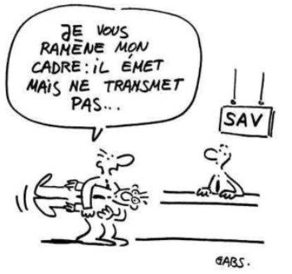
Zoom sur une organisation éprouvée et toujours en mouvement
Mise en place de managers de proximité pour plus de soutien des équipes
Process Onboarding – mise en place d’un programme Mentoring
Communication: pendant le confinement mise en place de groupes whatsapp, virtual coffees
Visio-conferences de la direction pour communiquer sur la situation
Questionnaire de satisfaction collaborateurs
Audit des managers 360° avec plans d’actions
Les collaborateurs accèdent seuls à la plateforme de formation en ligne
Mini-conférences en visio proposées plusieurs fois par mois, les consultants peuvent partager leur expertise
Job market sans accord du manager
Sens de l’initiative récompensé lors des évaluations annuelles
Les managers ne sont pas des opérationnels – les experts ce sont les consultants
>
>
Plan de Transfo RH avec la collaboration de volontaires pour construire et suivre la roadmap « Identité et valeurs » « posture managériale » par exemple
Organisation de groupes de co-développement
Mode projet pour les initiatives
Questionnaires pour feedback ou idées sur le réseau social de l’entreprise
Encourager l’intrapreunariat et les appels à projets: mise à disposition d’experts, soutenance de Business Plans, communication au niveau national
Développement d’une application pour impliquer les collab
Mise en place de communauté de Pratiques, avec du budget et du temps alloué. Tous les collaborateurs peuvent s’impliquer
Capitalisation de la connaissance (fiches RETEX)
Lien entre innovation et opérationnel
Confiance
Responsabilisation
>
Créativité
Experimentation
Collaboration
Intelligence collective
>
Aventure/Plaisir
Agilité
>
Multiplier les évènements de cohésion: olympiades, awards diners, soirées d’été (Plaisir comme valeur d’entreprise)
Des projets fun comme le club des brasseurs de bières, de l’hypnose
Sophrologie proposée 2 fois par semaine en visio
>
Former les managers – les commerciaux
Mode projet en agile (sprints)
Expérimenter des outils ou des Framework
Développer l’expertise facilitation
Notes:
Condition nécessaire pour que je reste le manager dont l’équipe a besoin. En contrepartie l'équipe s'engage à gérer le turn-over avec moi et de me prévenir avant les budgets d'un possible départ dans l'année

Slide 21
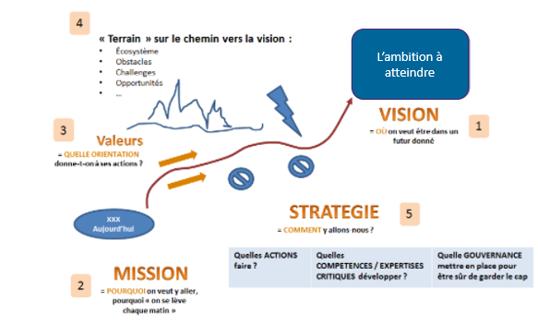
Exemple outil: Co-construire la vision

Slide 22
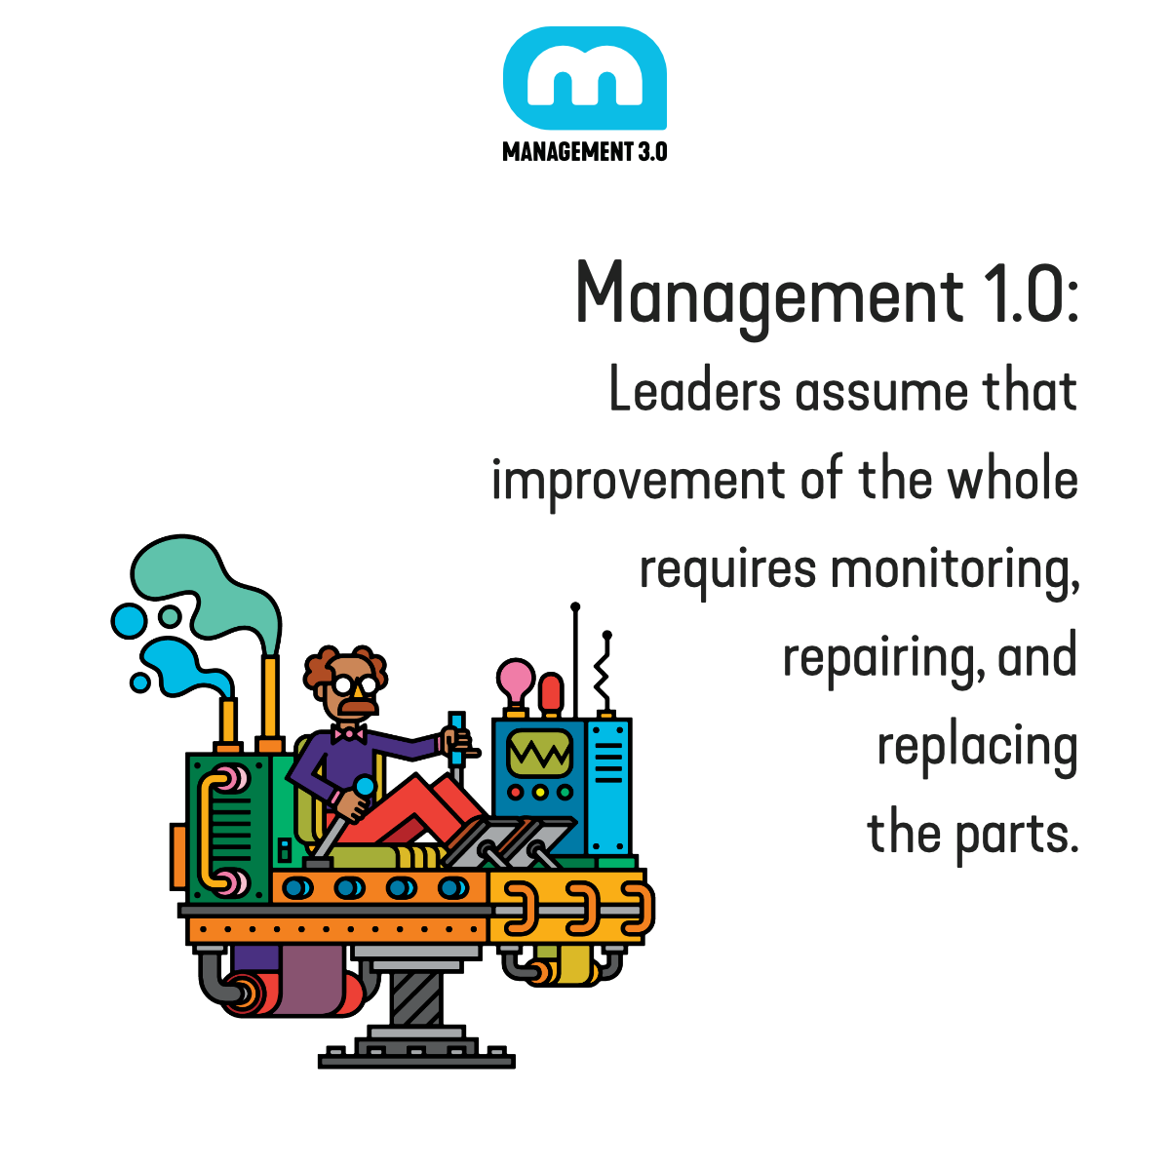
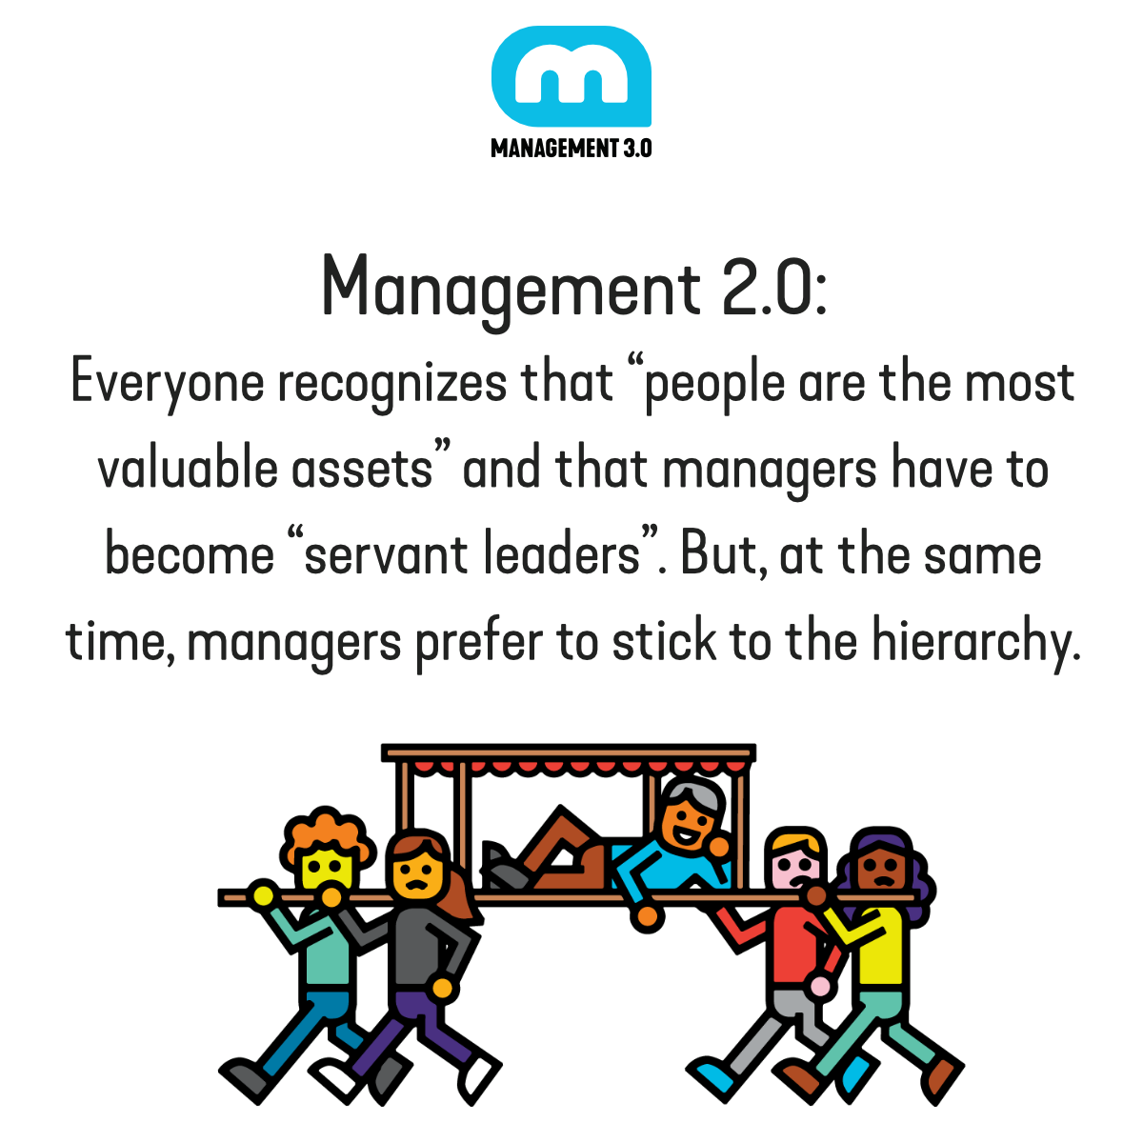
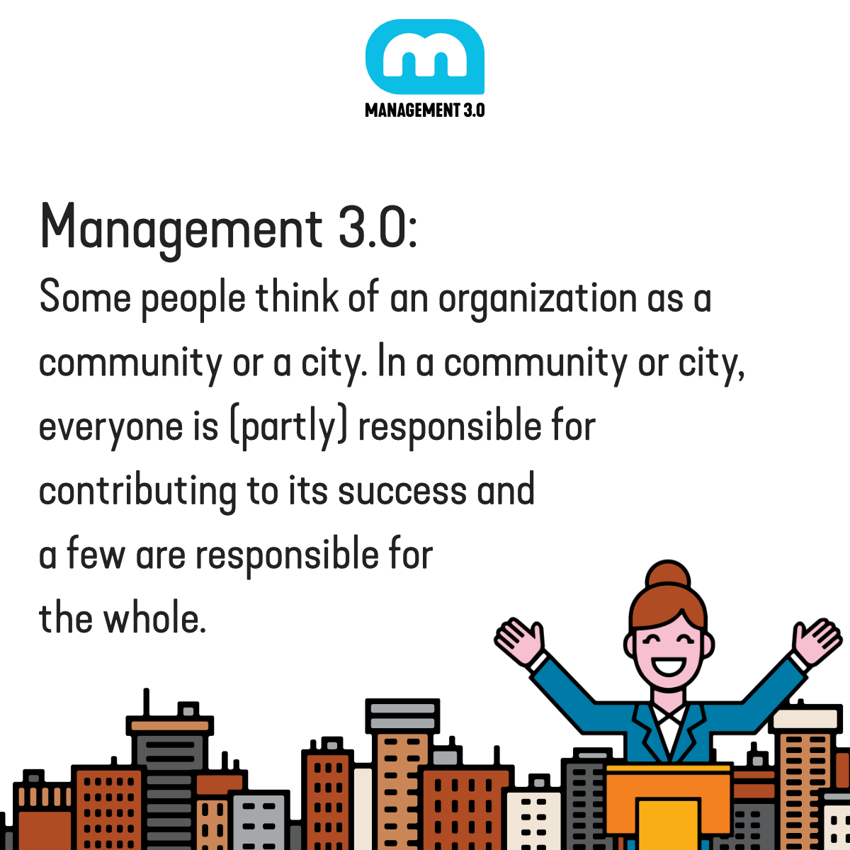
Le différents modèles managériaux
Notes:
Management 1.0 >> management venant du taylorisme très hiérarchique // command and control
Management 2.0 >>management plus participatif mais hiérarchie toujours présente // command and control moins présent
Management 3.0 >> management agile // fin du command & control // équilibre dans les relations entre manager et collaborateur

Slide 23
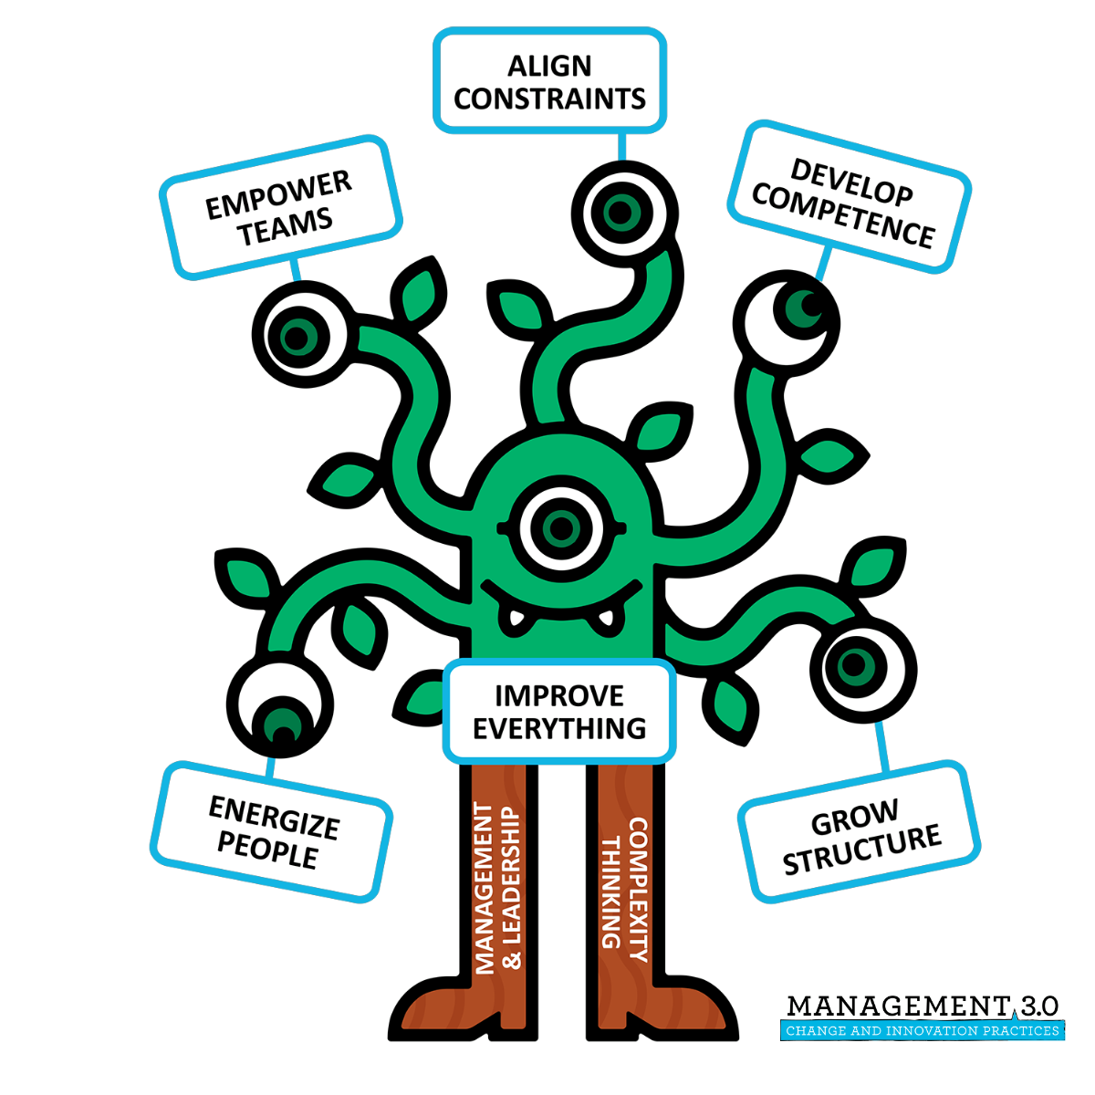
MANAGEMENT 3.0 de Jurgen appelo
Dynamiser les personnes​
Responsabiliser des équipes
Aligner les contraintes
Développer les compétences
Développer une structure
Améliorer le tout
Notes:
Le management 3.0​
La motivation et l’engagement​
La délégation et l’auto-organisation​
L’alignement des contraintes : valeurs et culture​
Le développement des compétences​
Communication et feedback // organization et équipe // place de la hérarchie​
Conduire le changement // amelioration continue

Slide 24
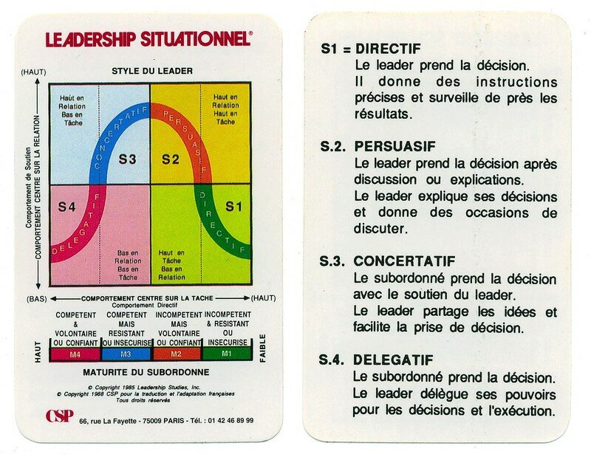
Leadership situationnel
Paul Hersey et Kenneth Blanchard
Notes:
Selon la situation et les employés en face il peut être nécessaire d’adapter son style de leadership.
Par exemple en situation de crise et d’urgence le leader va être très directif,

Slide 25
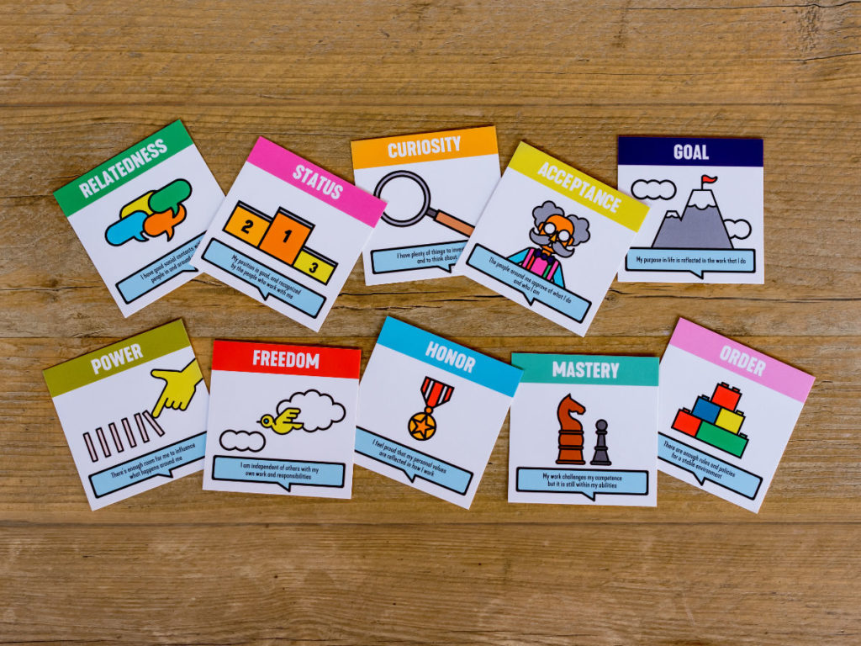

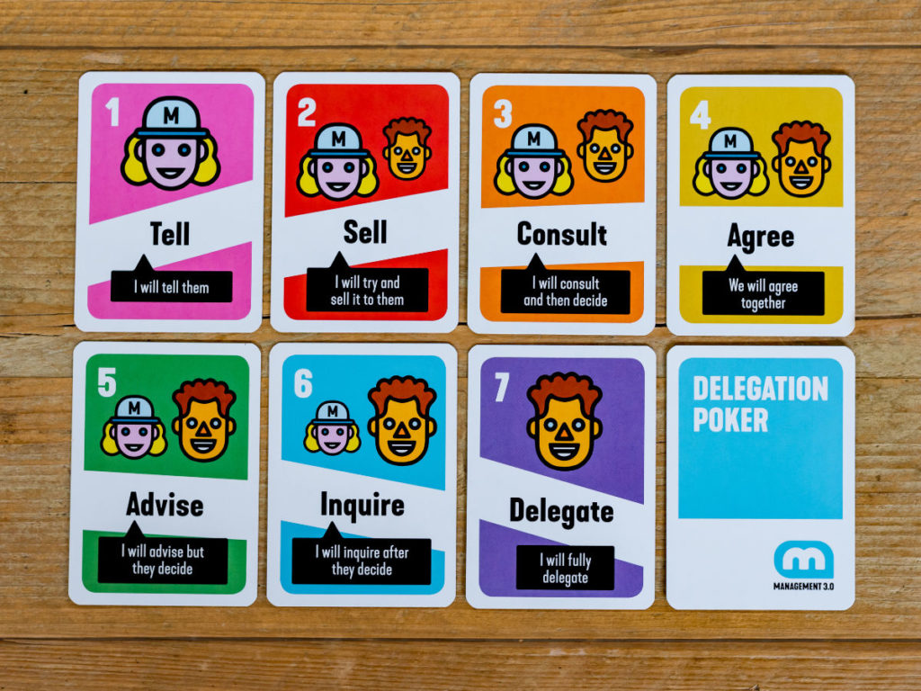
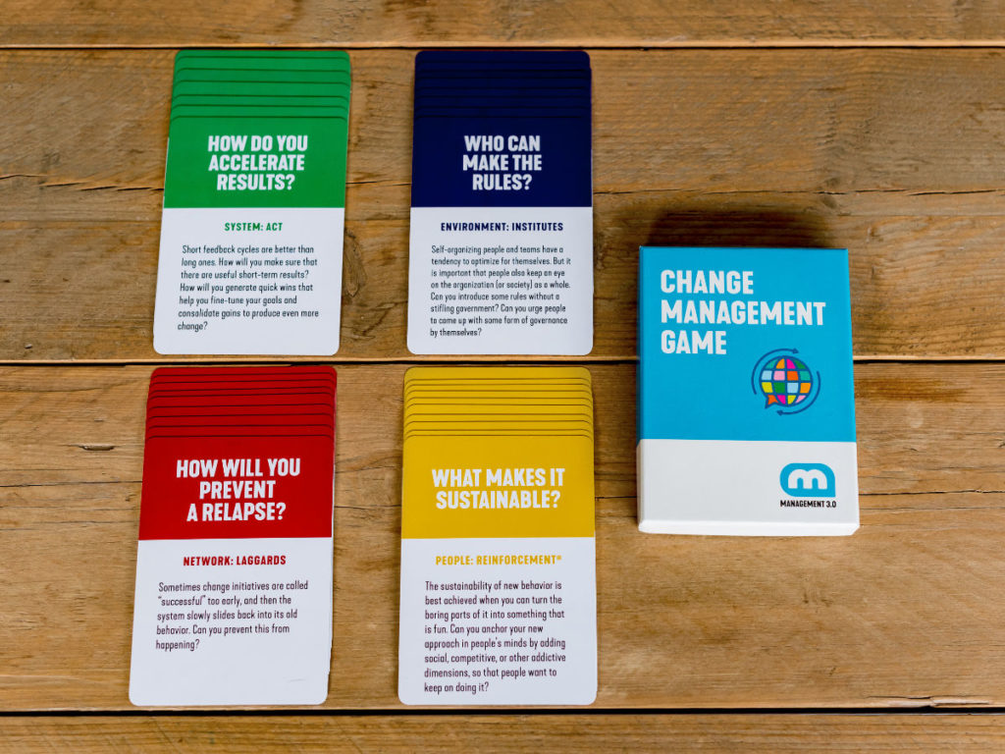
Les outils de Jurgen Appelo

Slide 26
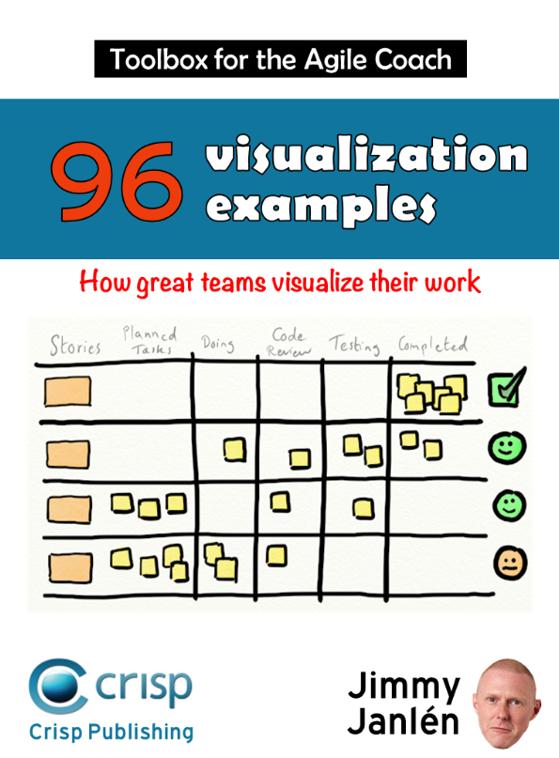
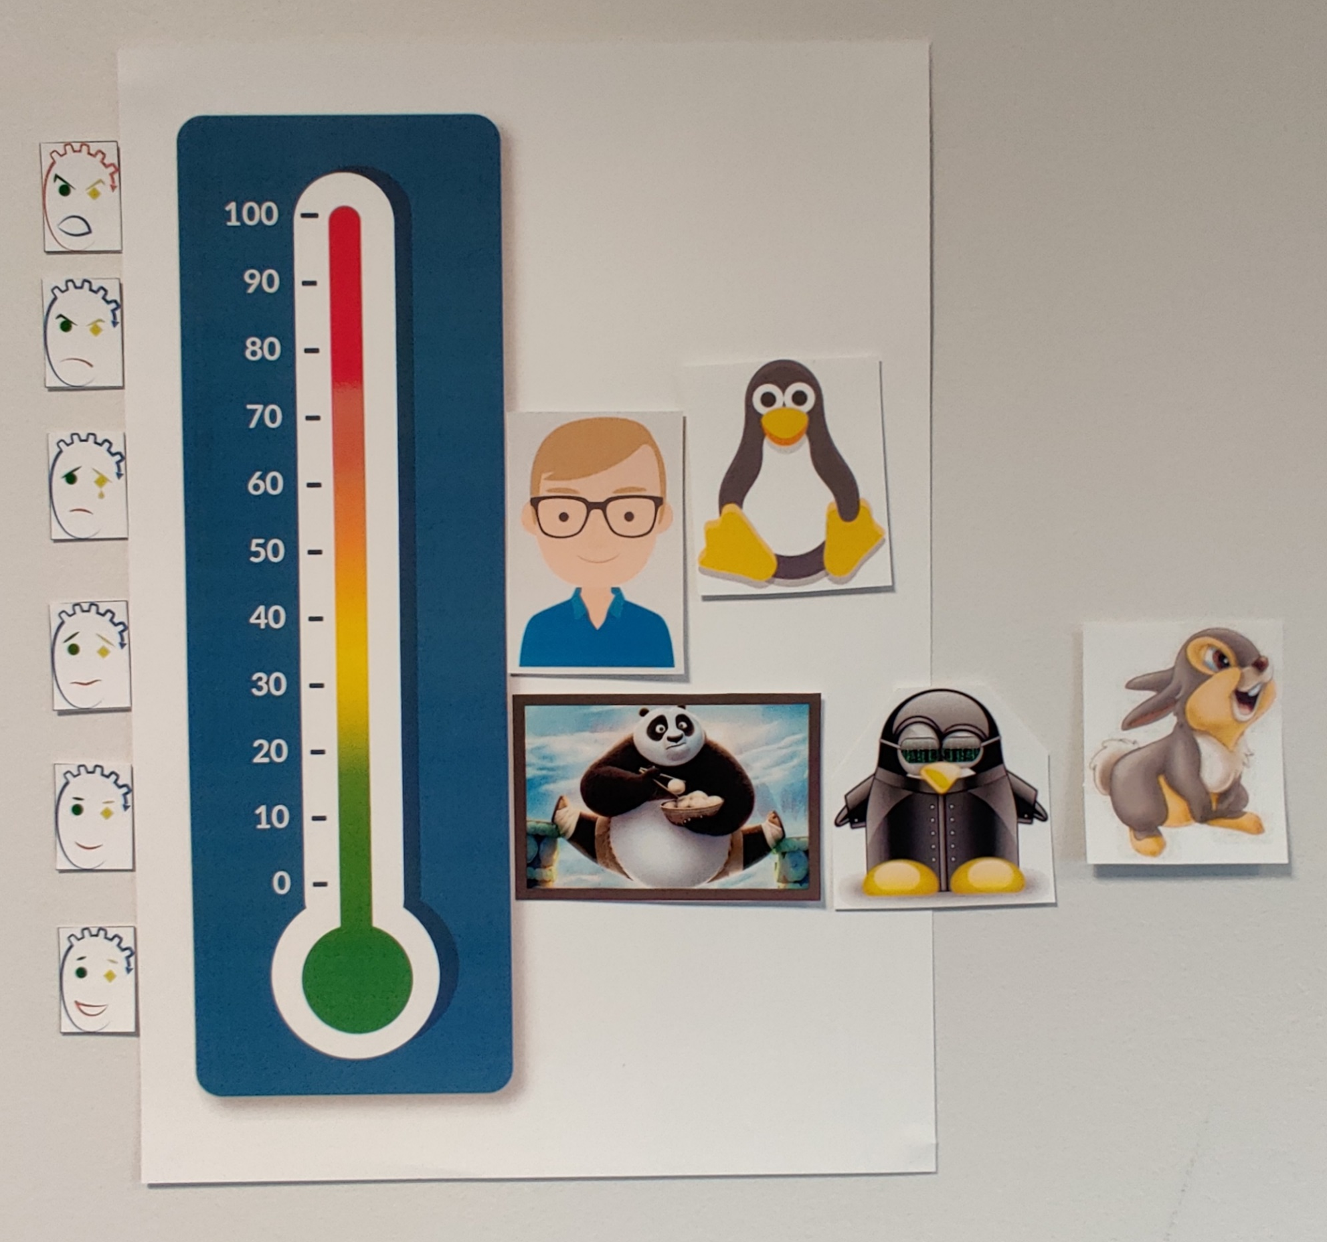
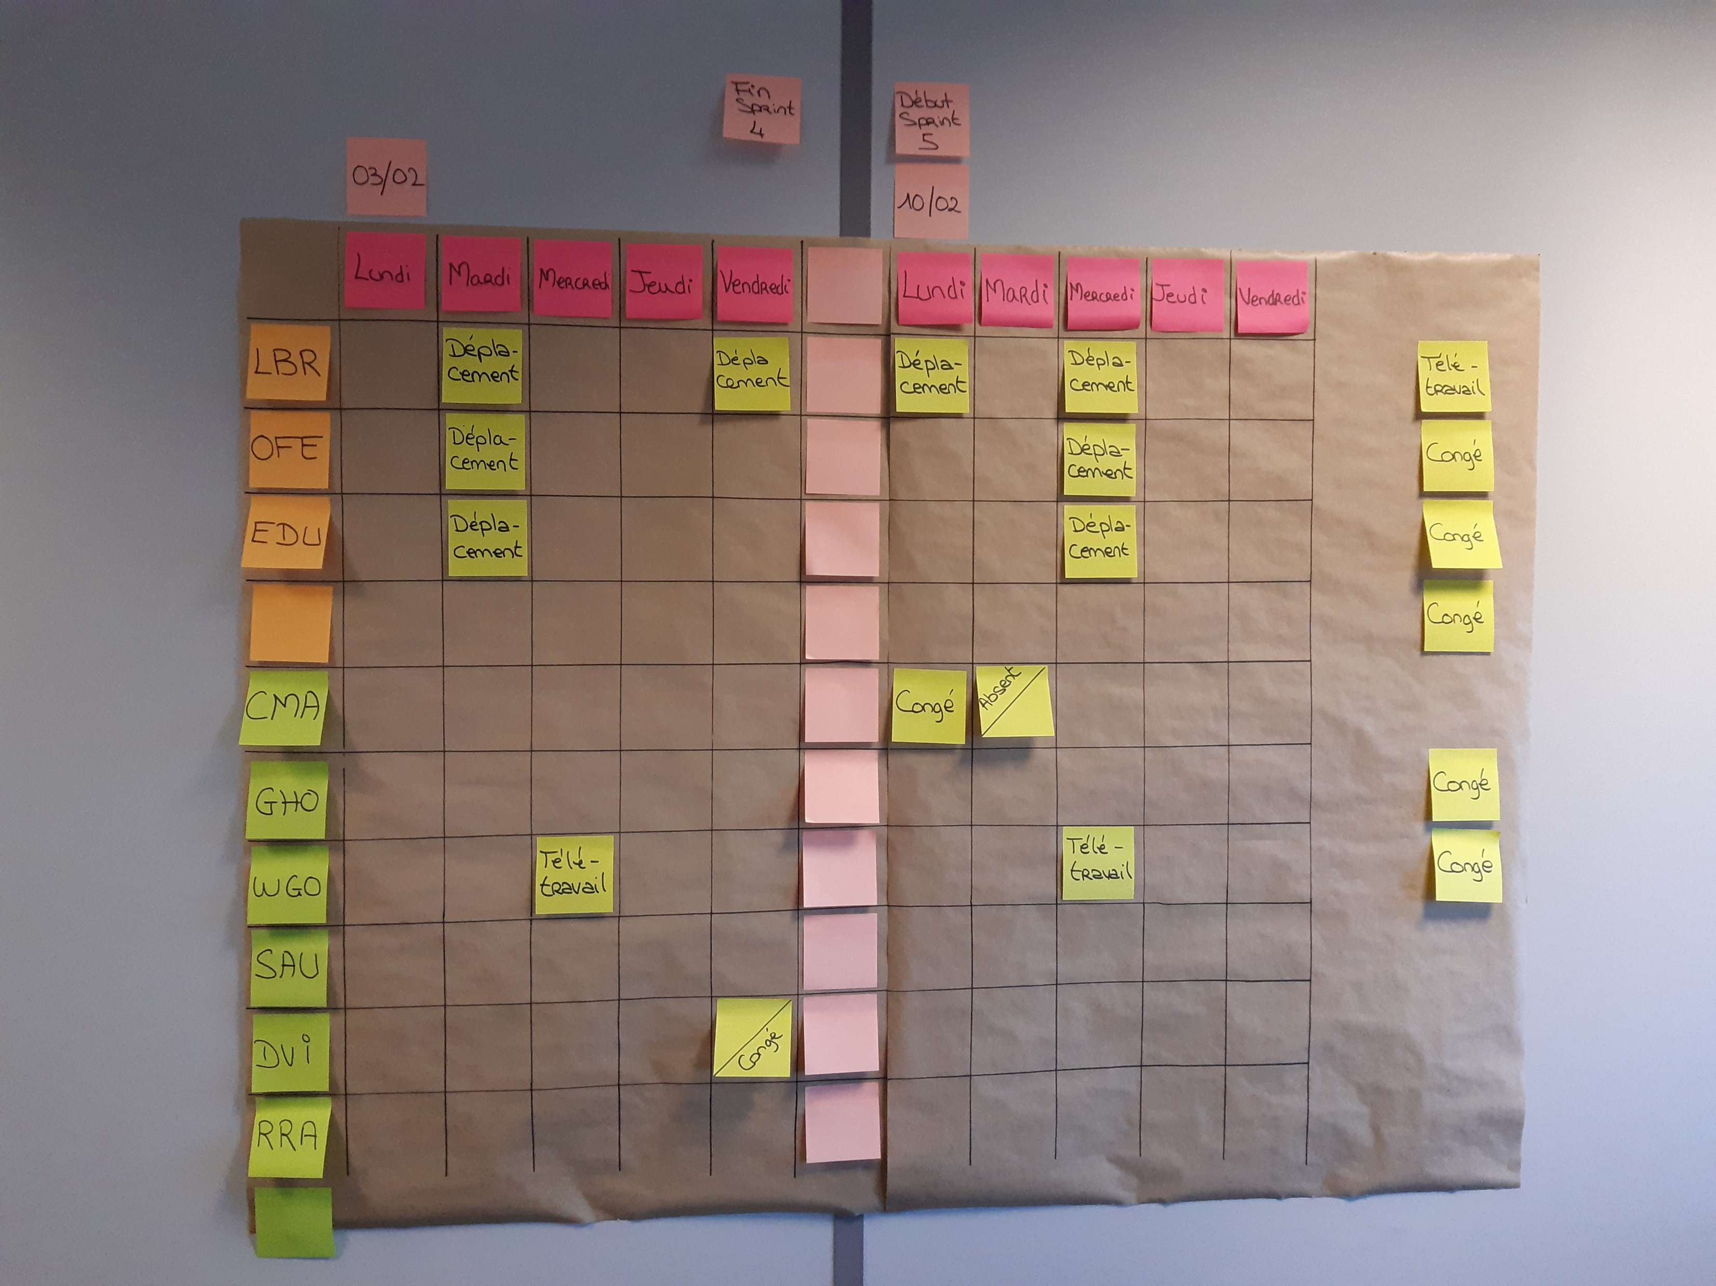
Management visuel

Slide 27
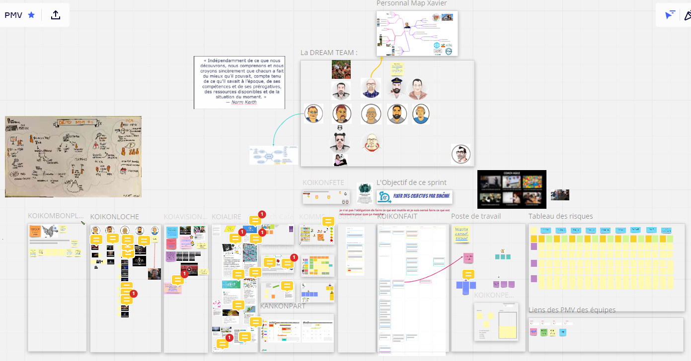
Management visuel

Slide 28


QUESTIONS ?

